Slide 1

Université de Nouakchott Al-Asriya Faculté des sciences et techniques
Réalisé par:
Mohamed Abdallahi Sidi Mohamed Blal C15623
Mohamedou Ahmed Mahmoud Hebeini C14507
El Hacen Mohamed Soueilm C14466
Lebatt Abdellahi Alloul C15849
Encadré par 👉 Dr:
Sidi cheikh
Elbennany Mohamed Mahmoud
Vatimetou Elmoustapha
Abderrahman
Semestre👉 S3
Annèe👉 2022-2023

Slide 2
Le plan de la presentation :
Introduction
L'objectif du Projet
Gestion de Projet
Conception
Les Outils Utilises
Demonstration
Conclusion

Slide 3




Introduction

Slide 4
L’objectif du projet
« RIMBanque » veut mettre en place une application qui gère les comptes de leurs clients (ouverture, consultation, modification et clôture d'un compte client ).
Un administrateur de l'application à le droit de réaliser toutes ces opérations, alors que le client peut consulter, déposer ou retirer de l'argent sur son compte.
Un client a la possibilité d’effectuer un virement sur le compte d'un autre client de la banque « RIMBanque » ou une autre banque.
Cette application doit offrir au client la possibilité de consulter l'historique de ses opérations validées (y compris les paiement en ligne) et/ou de commander un chéquier.
Le retrait, le versement sont immédiats alors que le virement prendra 24H.

Slide 5
Gestion de Projet
La méthodologie Scrum se compose de plusieurs éléments clés, notamment :
Le Scrum Master : Dr: Fatimetou Elmoustapha Med Saleck
Le product Owner : Dr.Sidi Cheikhe
L’equipe Scrum : une équipe compose par (
Mohamedou Ahmed Mahmoud
Mohamed Abdellahi Sidi Mohamed
Lebatt alloul
Elhacen Med Soueilim
)
Un responsable de l'analyse des besoins : (
Mohamedou Ahmed Mahmoud
),
Un architecte technique :
Mohamed Abdellahi Sidi Mohamed
Un responsable des tests :
Lebbat alloul)

Slide 6
Gestion de Projet
La méthodologie Scrum se compose de plusieurs éléments clés, notamment :
Le Planning du Sprint:
liste des exigences pour un produit ou une solution :
Analyse et conception
Authentification et registre
Gestion des utilisateurs
Gestion des comptes (création, validation, consultation)
Gestion des opérations sur les comptes (Retrait, dépôt, transaction dune compte et virement, historique)
payement en ligne

Slide 7

Gestion de Projet
La méthodologie Scrum se compose de plusieurs éléments clés, notamment :
Les Sprints
Sprint 1 $\begin{matrix}⟹ & \begin{matrix}Analyse et conception \\ Authentification et registre\end{matrix}\end{matrix}\begin{matrix}⟹ & 2 semaines\end{matrix}$
Sprint 2 $\begin{matrix}⟹ & \begin{matrix}Gestion des clients \\ Gestion des comptes\end{matrix}\end{matrix}\begin{matrix}⟹ & 1 semaine\end{matrix}$
Sprint 3 $\begin{matrix}⟹ & \begin{matrix}Gestion des operations \\ payement en ligne\end{matrix}\end{matrix}\begin{matrix}⟹ & 2 semaine\end{matrix}$s
Sprint 4 $\begin{matrix}⟹ & \begin{matrix}Gestion des operations \\ payement en ligne\end{matrix}\end{matrix}\begin{matrix}⟹ & 3 semaine\end{matrix}$s
Les retrospective du sprint : une renion a la fin de chaque sprint pour voire l’etat d’avancement de sprint

Slide 8
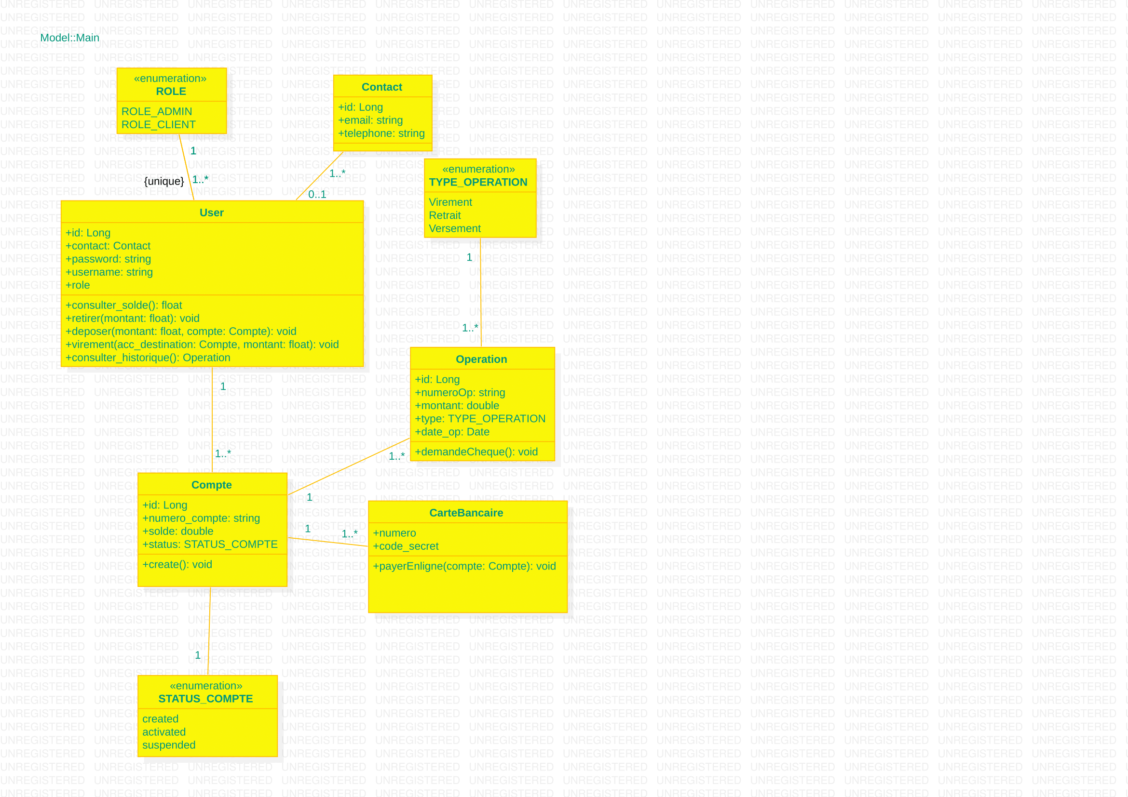
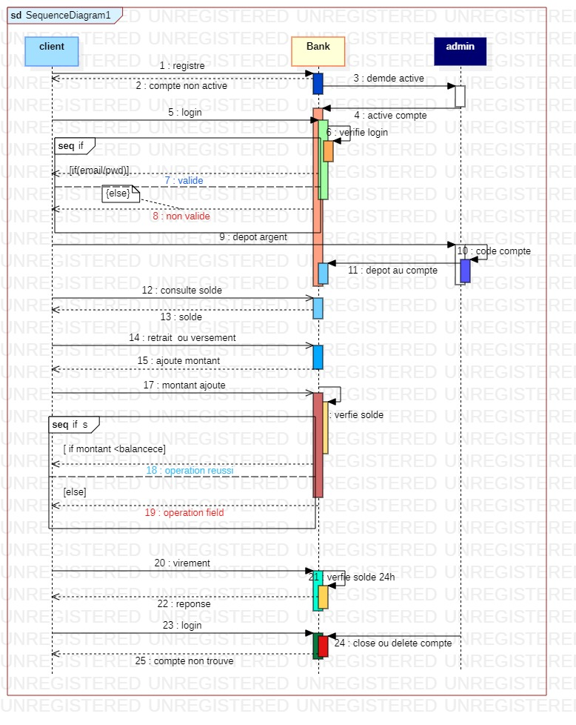
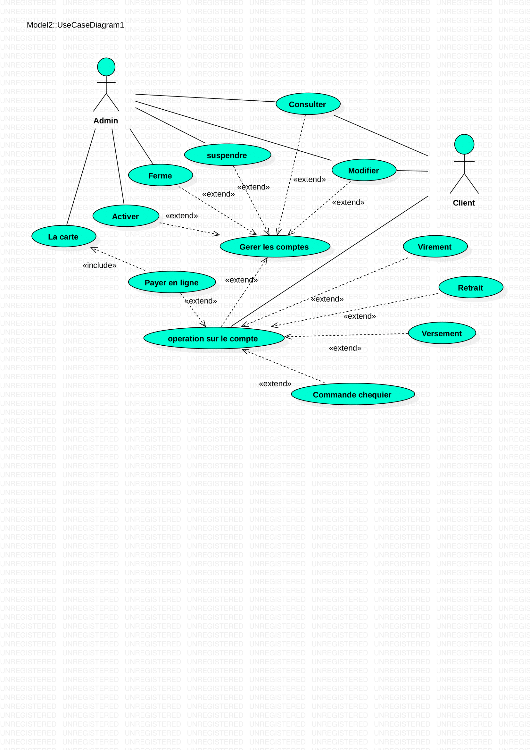
Conception
Diagrame de cas d’utilisation
Diagrame de Sequence
Diagrame de classe

Slide 9







Les outils utilises

Slide 10
Demonstration

Slide 11
Conclusion
En conclusion,ce projet nous a porter beaucoup de connaissance et experiences sur les technologies, Angular et Spring Boot fournissent une combinaison puissante pour la construction d'applications Web modernes. Les API RESTful sont une solution naturelle pour ces technologies, car elles permettent une communication efficace entre le frontend et le backend. Enfin, une approche Agile du développement de logiciels aider nous à construire une application de haute qualité plus rapidement et avec une plus grande efficacité.

